Slide 1
BEZPIECZNE WAKACJE
Wakacje to okres beztroski dla każdej osoby, ale czy w tym czasie potrafimy zadbać o swoje bezpieczeństwo? Na kolejnych slajdach przedstawię zasady, o których warto pamiętać podczas wakacji.
ZAPRASZAM!

Slide 2
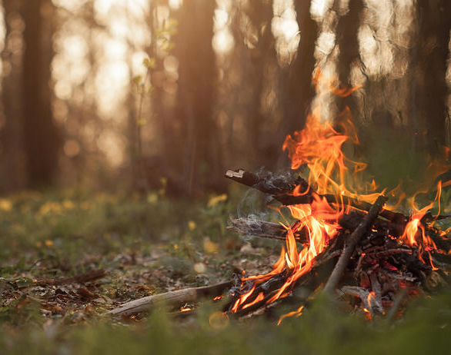
OGNISKA W LESIE
Rozpalanie ognisk w lesie jest bardzo niebezpieczne, ponieważ latem lasy są wysuszone i przy chwili nieuwagi, przez jedno ognisko może zapalić się cały las.

Slide 3
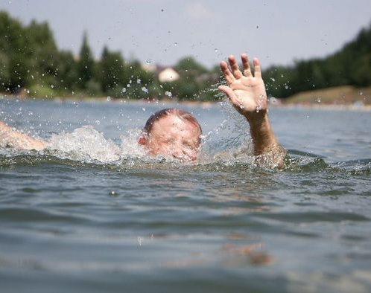
KĄPIEL BEZ OPIEKI
Nawet jak jesteś świetnym pływakiem, nie wchodź do wody bez opieki osoby dorosłej. Gdy złapie cię skurcz możesz nie mieć w pobliżu osoby, która udzieliła by ci pomocy. Niestety może skończyć się to tragicznie.

Slide 4
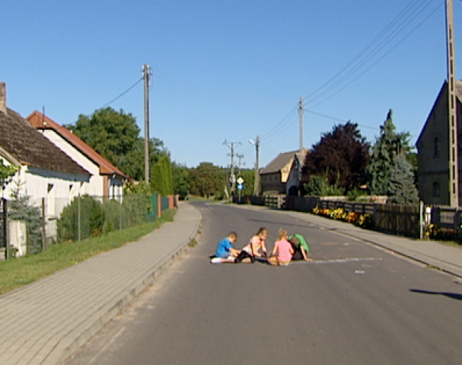
ZABAWA PRZY DRODZE
Zabawa przy jezdni jest bardzo niebezpieczna, ponieważ nie każdy kierowca może cię zauważyć i w porę zahamować, a skutki tej zabawy mogą być tragiczne.

Slide 5
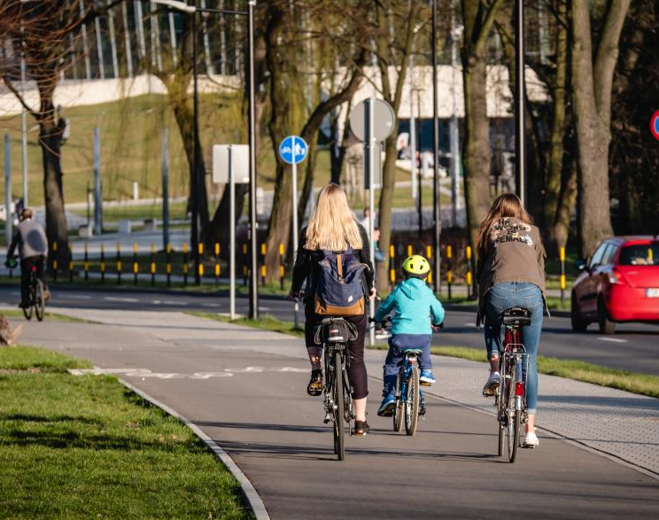
UWAŻNA JAZDA ROWEREM
Pamiętaj o tym aby jeździć rowerem po miejscach do tego wyznaczonych. Nie zapominaj o odpowiednim oświetleniu twojego roweru przy jeździe wieczorem i o kasku.

Slide 6
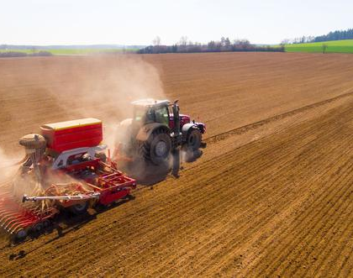
UWAŻAJ NA MASZYNY ROLNICZE
W trakcie lata dochodzi do wielu prac rolnych. Zabawa przy maszynach rolniczych może być bardzo niebezpieczna, ponieważ rolnik siedzący w ogromnej maszynie nie jest w stanie zauważyć wszystkiego, wtedy bardzo łatwo jest o wypadek.

Slide 7
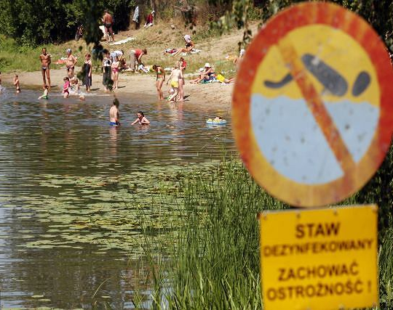
NIESTRZEŻONE KĄPIELISKA
Pławnie w miejscach niestrzeżonych bądź objętych zakazem jest bardzo niebezpieczne. Pamiętaj że ten znak nie stoi tam bez potrzeby.

Slide 8

NUMERY ALARMOWE

Slide 9
ŻYCZĘ BEZPIECZNYCH WAKACJI!
Aleksandra Gilewska VIIIb, rok szkolny 2020/21
Źródła:
www.Wikipedia.pl,
www.Google.pl Grafika.
http://umtykocin.pl/mieszkaniec/bezpieczenstwo/

